Slide 1

Improving Deep Neural Networks: Hyperparameter Tuning, Batch Normalization and Programming Frameworks (Andrew Ng) <Week 3 Summary>
JIHO LEE (Undergraduate Student, Junior)
jiho264@inu.ac.kr
Department of Embedded Systems Engineering, INU

Slide 2
목차
Hyperparmeter Tuning
Tuning Process
Using an Appropriate Scale to pick Hyperparameters
Hyperparameters Tuning in Practice : Pandas vs. Caviar
Batch Normalization
Normalizing Activations in a Network
Fitting Batch Norm into a Neural Network
Why does Batch Norm work?
Batch Norm at Test Time
Multi-class Classification
Softmax Regression
Training a Softmax Classifier
Introduction to Programming Frameworks
Deep Learning Frameworks
TensorFlow

Slide 3
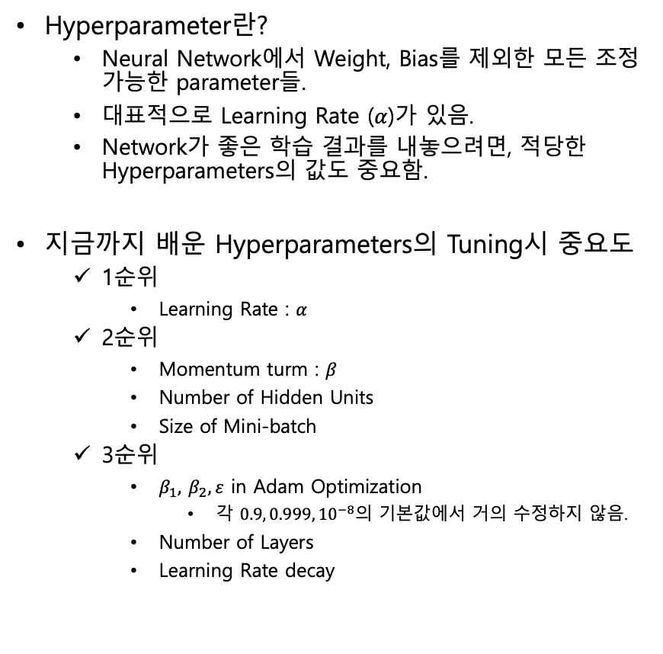
1. Hyperparmeter Tuning - Tuning Process
Hyperparameter란?
Neural Network에서 Weight, Bias를 제외한 모든 조정 가능한 parameter들.
대표적으로 Learning Rate ($α$)가 있음.
Network가 좋은 학습 결과를 내놓으려면, 적당한 Hyperparameters의 값도 중요함.
지금까지 배운 Hyperparameters의 Tuning시 중요도
1순위
Learning Rate : $α$
2순위
Momentum turm : $β$
Number of Hidden Units
Size of Mini-batch
3순위
$β_{1},$ $β_{2}, ε$ in Adam Optimization
각 $0.9, 0.999, {10}^{−8}$의 기본값에서 거의 수정하지 않음.
Number of Layers
Learning Rate decay

Slide 4
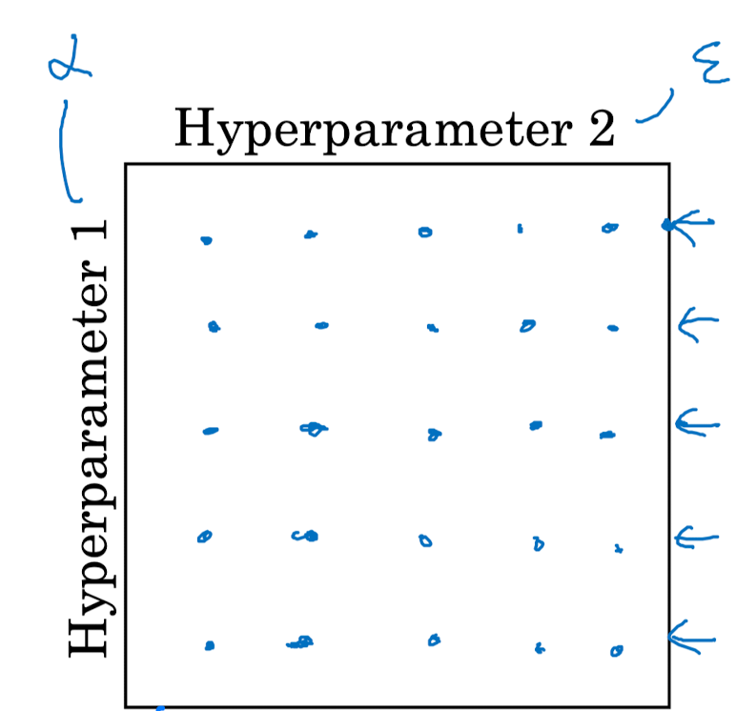
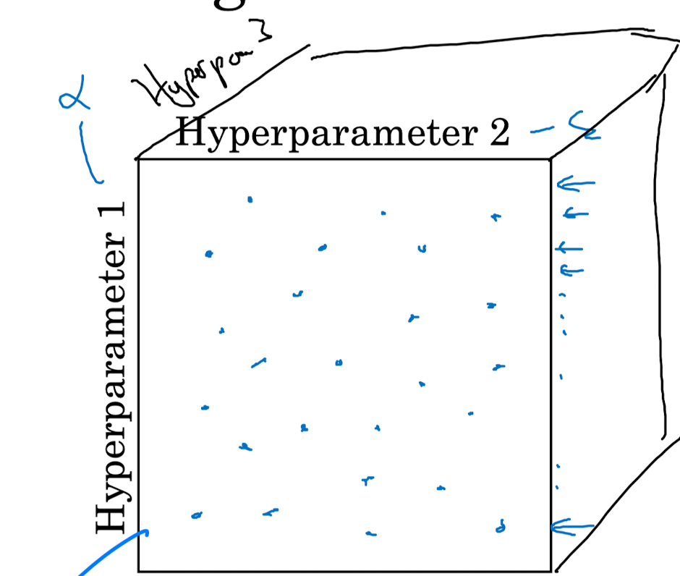
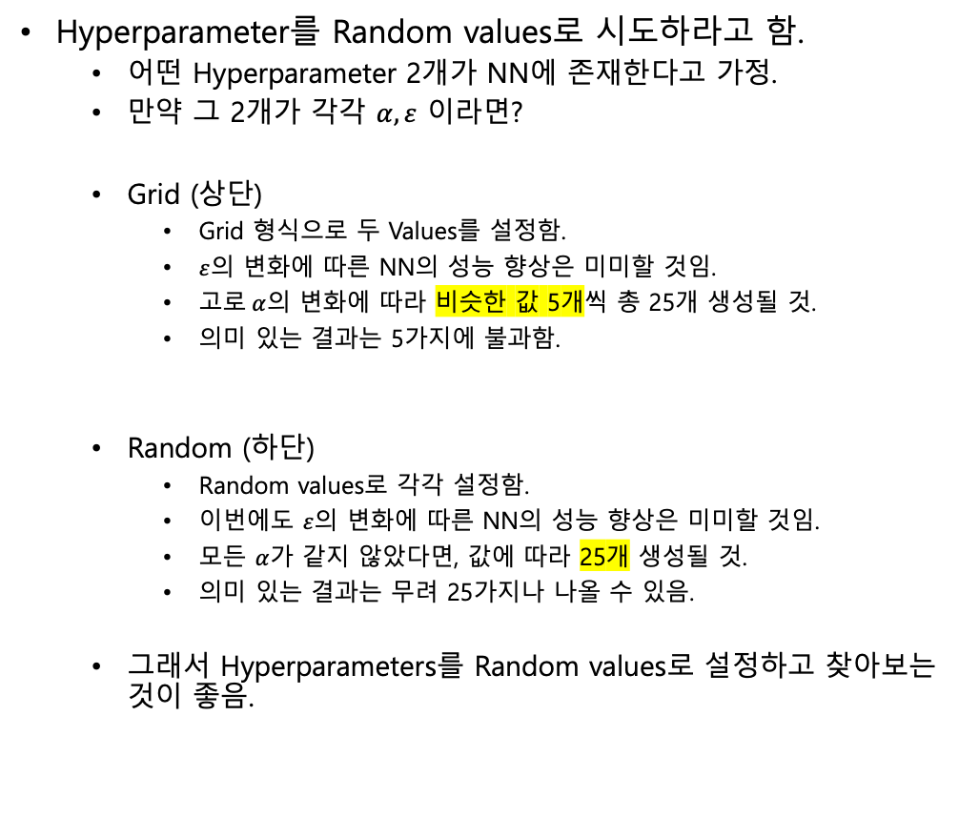
1. Hyperparmeter Tuning - Tuning Process
Hyperparameter를 Random values로 시도하라고 함.
어떤 Hyperparameter 2개가 NN에 존재한다고 가정.
만약 그 2개가 각각 $α,ε$ 이라면?
Grid (상단)
Grid 형식으로 두 Values를 설정함.
$ε$의 변화에 따른 NN의 성능 향상은 미미할 것임.
고로$α$의 변화에 따라 비슷한 값 5개씩 총 25개 생성될 것.
의미 있는 결과는 5가지에 불과함.
Random (하단)
Random values로 각각 설정함.
이번에도 $ε$의 변화에 따른 NN의 성능 향상은 미미할 것임.
모든 $α$가 같지 않았다면, 값에 따라 25개 생성될 것.
의미 있는 결과는 무려 25가지나 나올 수 있음.
그래서 Hyperparameters를 Random values로 설정하고 찾아보는 것이 좋음.

Slide 5
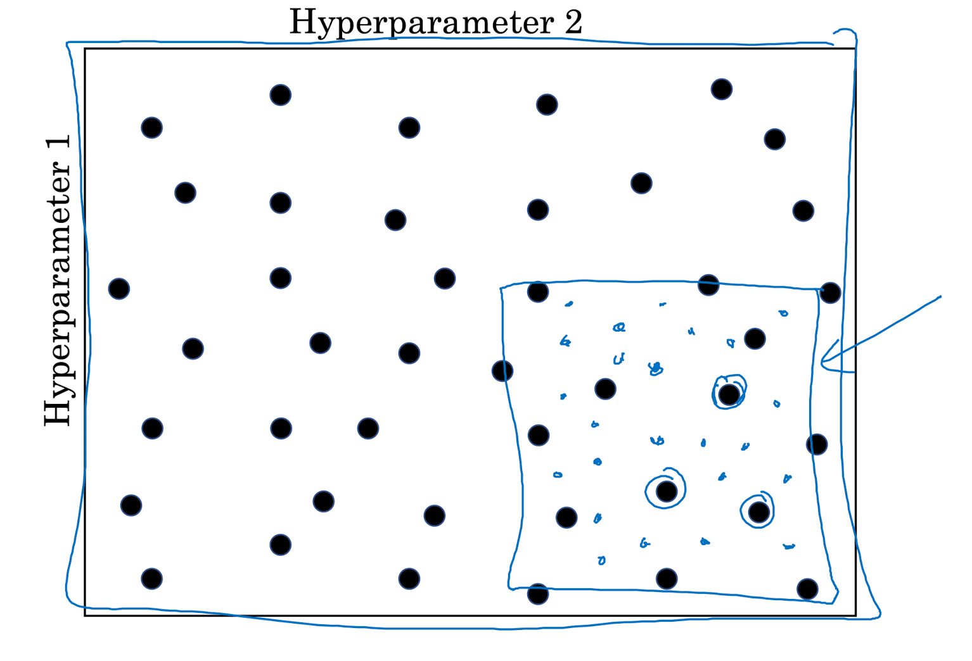

1. Hyperparmeter Tuning - Tuning Process
만약 위의 방식으로 Tuning을 시도하던 중, 노란 위치의 지점에서 아주 좋은 값이 나왔다면?
그 주변 영역에서만 더 촘촘하게 탐색해보면 더 좋은 값을 찾을 수도 있음.
이는 전체 영역을 탐색하지 않아도 되기에 효율적이기도 함.

Slide 6
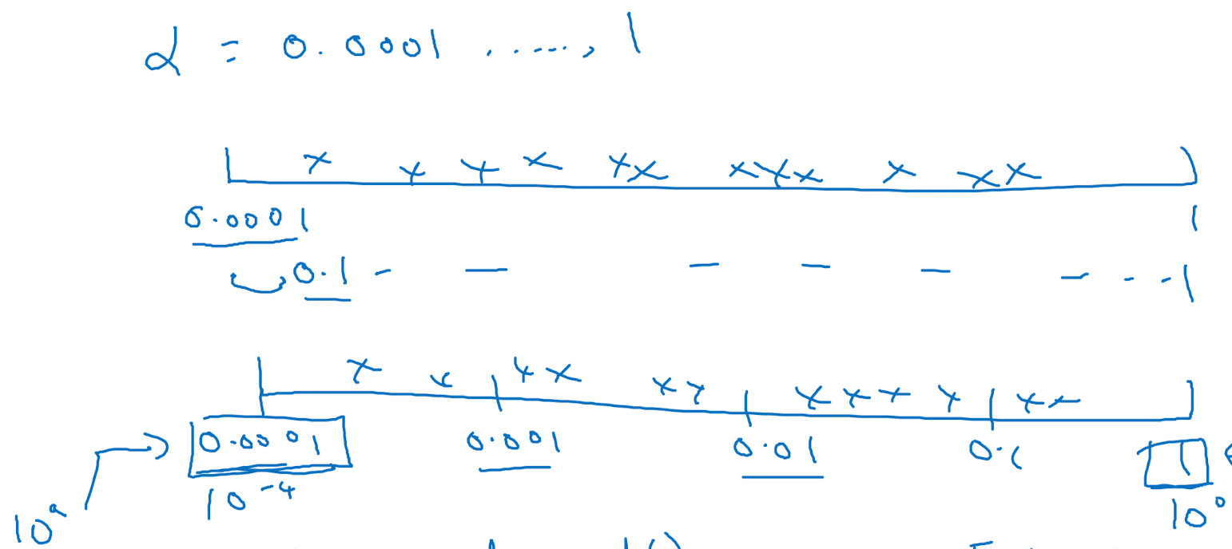
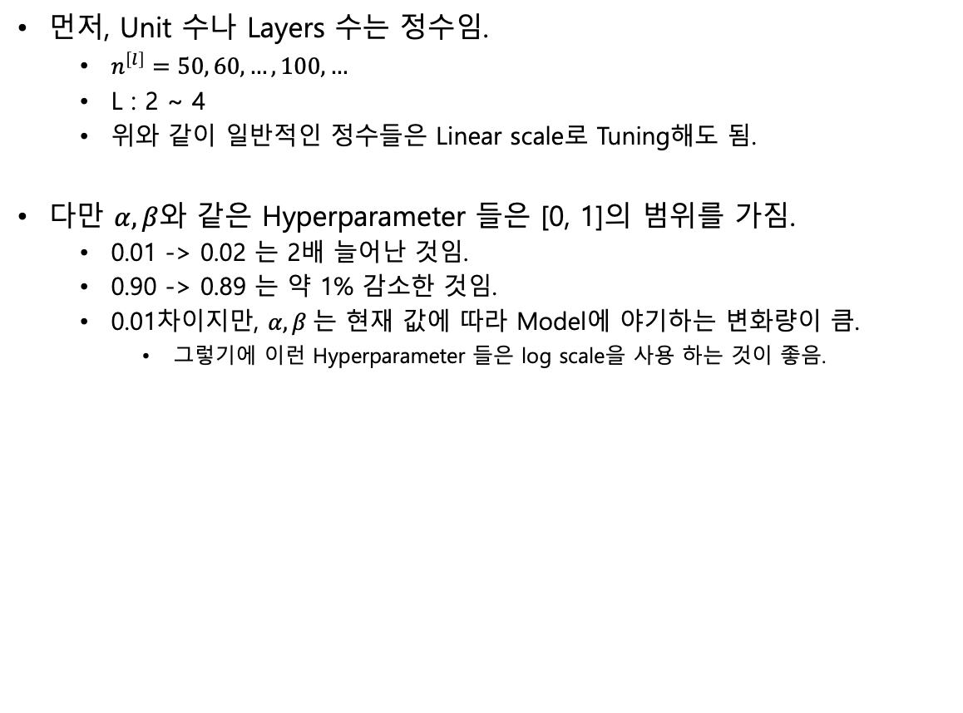
1. Hyperparmeter Tuning - Using an Appropriate Scale to pick Hyperparameters
먼저, Unit 수나 Layers 수는 정수임.
$n^{\left[l\right]}=50, 60, …, 100, …$
L : 2 ~ 4
위와 같이 일반적인 정수들은 Linear scale로 Tuning해도 됨.
다만 $α, β$와 같은 Hyperparameter 들은 [0, 1]의 범위를 가짐.
0.01 -> 0.02 는 2배 늘어난 것임.
0.90 -> 0.89 는 약 1% 감소한 것임.
0.01차이지만, $α, β$는 현재 값에 따라 Model에 야기하는 변화량이 큼.
그렇기에 이런 Hyperparameter 들은 log scale을 사용 하는 것이 좋음.

Slide 7
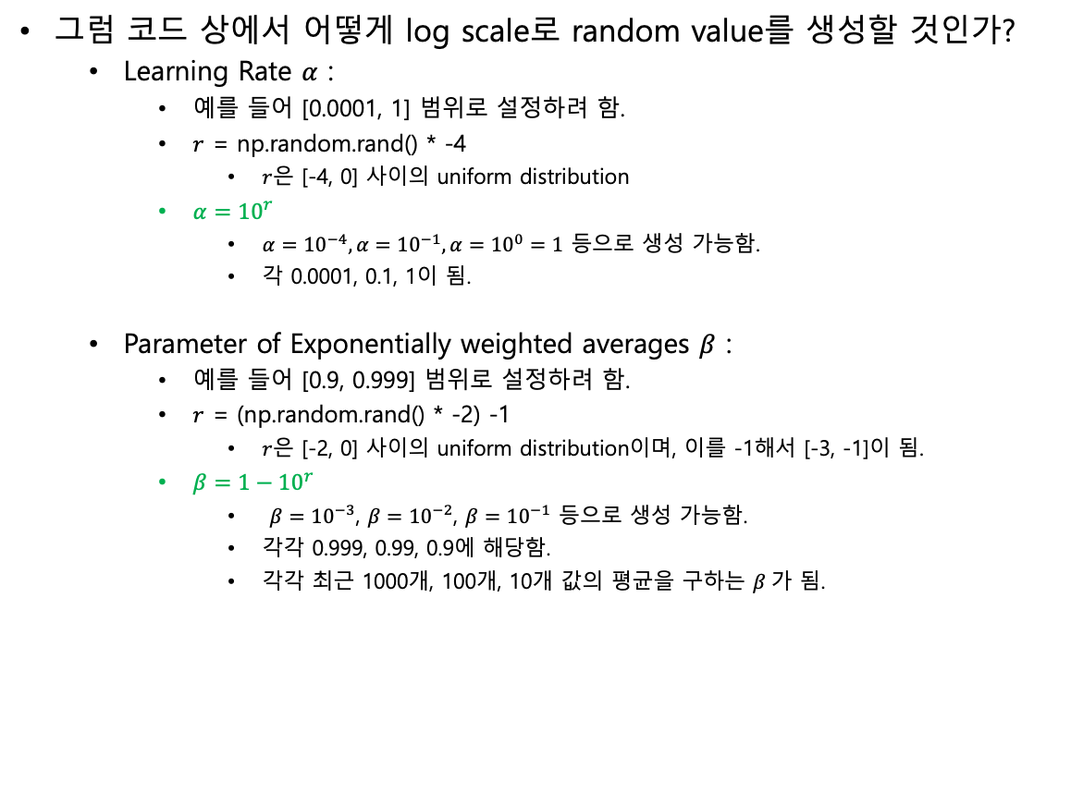
1. Hyperparmeter Tuning - Using an Appropriate Scale to pick Hyperparameters
그럼 코드 상에서 어떻게 log scale로 random value를 생성할 것인가?
Learning Rate $α$ :
예를 들어 [0.0001, 1] 범위로 설정하려 함.
$r$ = np.random.rand() * -4
$r$은 [-4, 0] 사이의 uniform distribution
$α={10}^{r}$
$α={10}^{−4}, α={10}^{−1}, α={10}^{0}=1$ 등으로 생성 가능함.
각 0.0001, 0.1, 1이 됨.
Parameter of Exponentially weighted averages $β$ :
예를 들어 [0.9, 0.999] 범위로 설정하려 함.
$r$ = (np.random.rand() * -2) -1
$r$은 [-2, 0] 사이의 uniform distribution이며, 이를 -1해서 [-3, -1]이 됨.
$β=1−{10}^{r}$
$β={10}^{−3}$, $β={10}^{−2}$, $β={10}^{−1}$ 등으로 생성 가능함.
각각 0.999, 0.99, 0.9에 해당함.
각각 최근 1000개, 100개, 10개 값의 평균을 구하는 $β$가 됨.

Slide 8
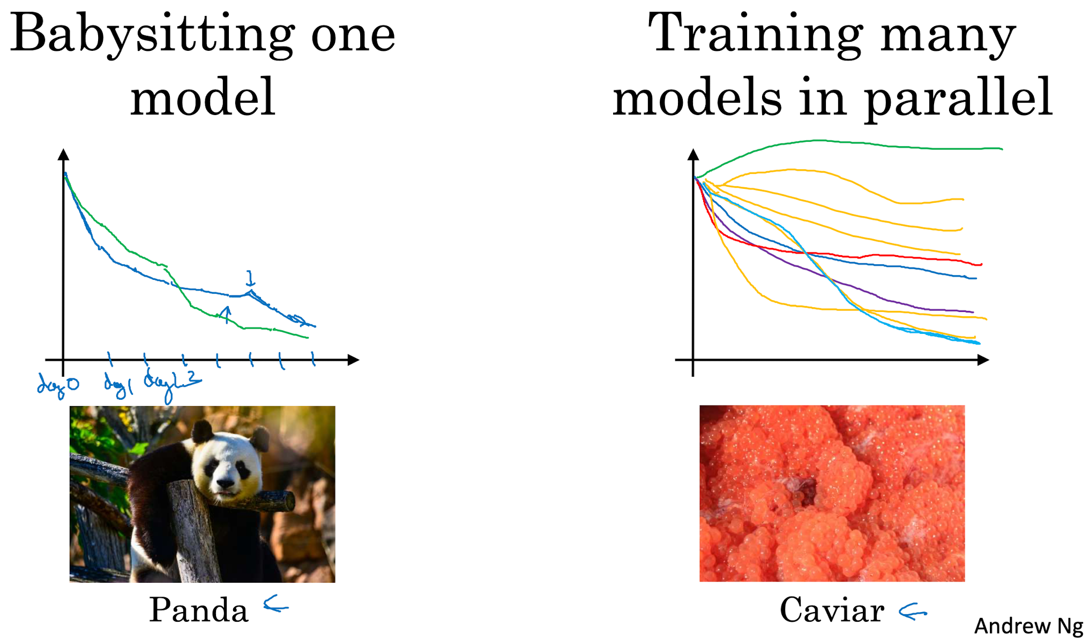
1. Hyperparmeter Tuning - Hyperparameters Tuning in Practice
Babysitting one model
판다는 한 번에 새끼 한 마리씩 정성 들여 키움.
하나의 model을 계속 학습시켜가면서 learning rate가 큰 것 같을 때엔 조금 줄여서 다시 학습시켜보는 등 지속적인 Tuning이 요구됨.
컴퓨팅 자원이 적을 때에 효과적임.
Training many models in parallel
반대로 한 번에 여러 Hyperparameters를 적절히 다른 값들로 설정해두고, 병렬적으로 모두 학습시켜 봄.
컴퓨팅 자원이 풍부할 때에 개발 시간을 단축할 수 있음.
그저 모두 돌려보고 가장 loss가 작은 model을 고르면 되기 때문임.

Slide 9
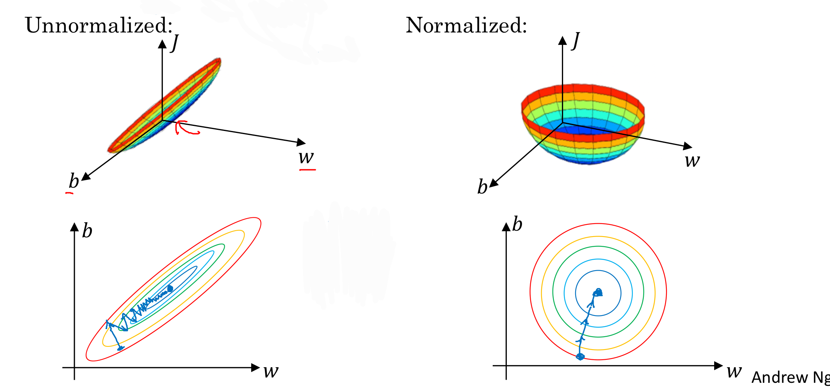
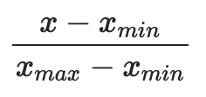
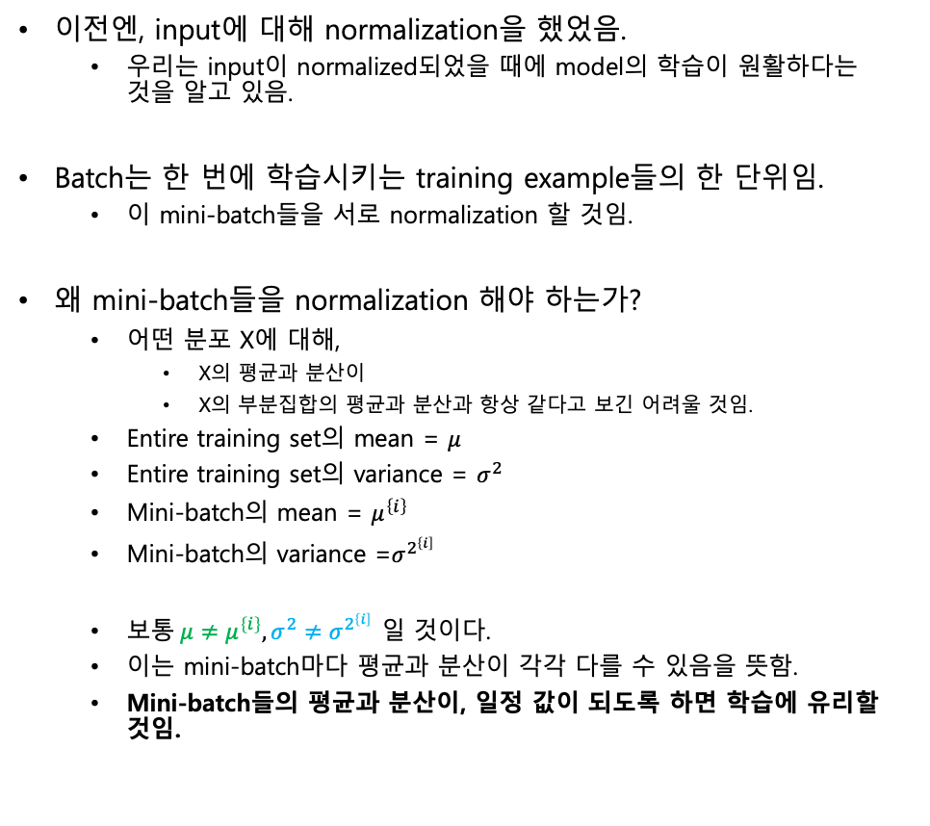
2. Batch Normalization - Why does Batch Norm work?
이전엔, input에 대해 normalization을 했었음.
우리는 input이 normalized되었을 때에 model의 학습이 원활하다는 것을 알고 있음.
Batch는 한 번에 학습시키는 training example들의 한 단위임.
이 mini-batch들을 서로 normalization 할 것임.
왜 mini-batch들을 normalization 해야 하는가?
어떤 분포 X에 대해,
X의 평균과 분산이
X의 부분집합의 평균과 분산과 항상 같다고 보긴 어려울 것임.
Entire training set의 mean = $μ$
Entire training set의 variance = $σ^{2}$
Mini-batch의 mean = $μ^{\left\{i\right\}}$
Mini-batch의 variance =$σ^{2^{\left\{i\right]}}$
보$통 μ≠μ^{\left\{i\right\}}, σ^{2}≠σ^{2^{\left\{i\right]}}$ 일 것이다.
이는 mini-batch마다 평균과 분산이 각각 다를 수 있음을 뜻함.
Mini-batch들의 평균과 분산이, 일정 값이 되도록 하면 학습에 유리할 것임.

Slide 10
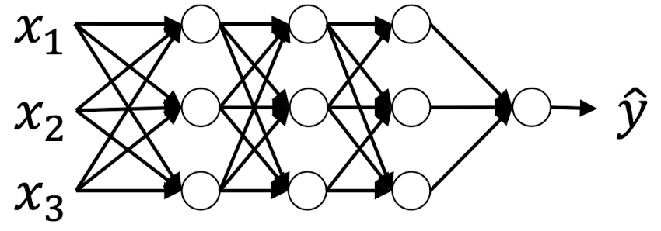
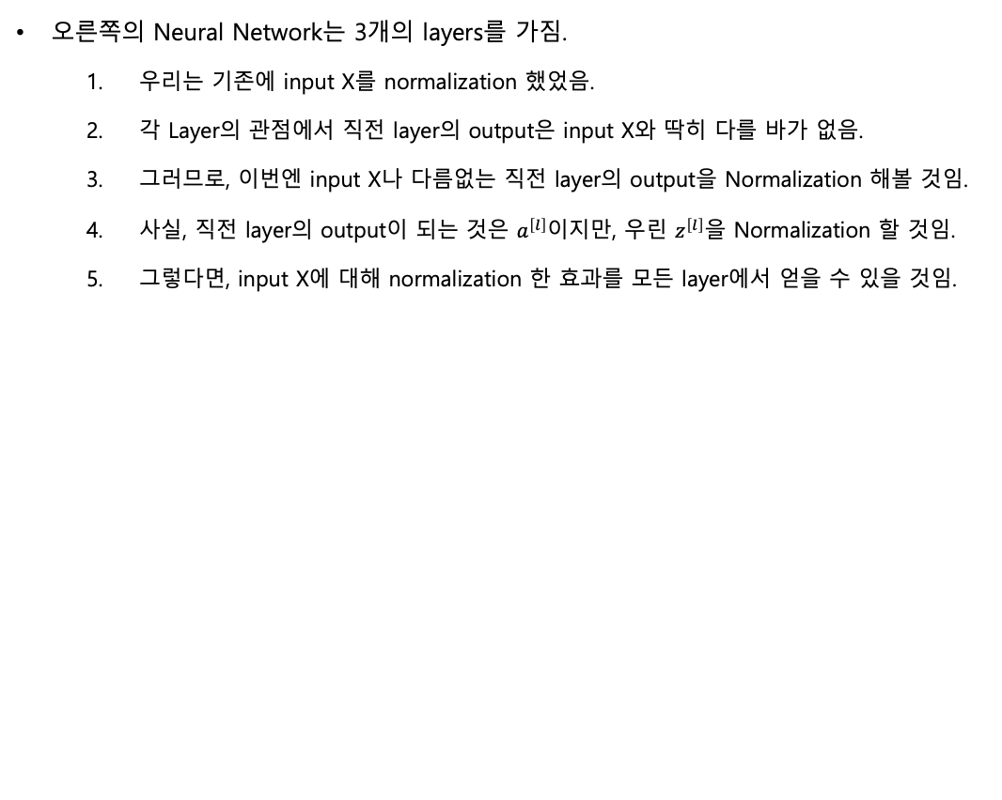
2. Batch Normalization - Normalizing Activations in a Network
오른쪽의 Neural Network는 3개의 layers를 가짐.
우리는 기존에 input X를 normalization 했었음.
각 Layer의 관점에서 직전 layer의 output은 input X와 딱히 다를 바가 없음.
그러므로, 이번엔 input X나 다름없는 직전 layer의 output을 Normalization 해볼 것임.
사실, 직전 layer의 output이 되는 것은 $a^{\left[l\right]}$이지만, 우린 $z^{\left[l\right]}$을 Normalization 할 것임.
그렇다면, input X에 대해 normalization 한 효과를 모든 layer에서 얻을 수 있을 것임.
각 Layer는 input이 정말 최초 input X인지,
이전 layer의 output인지 구분할 수 없음.

Slide 11
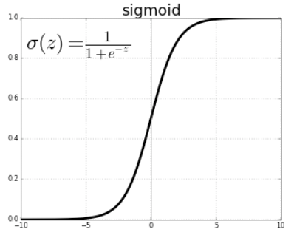
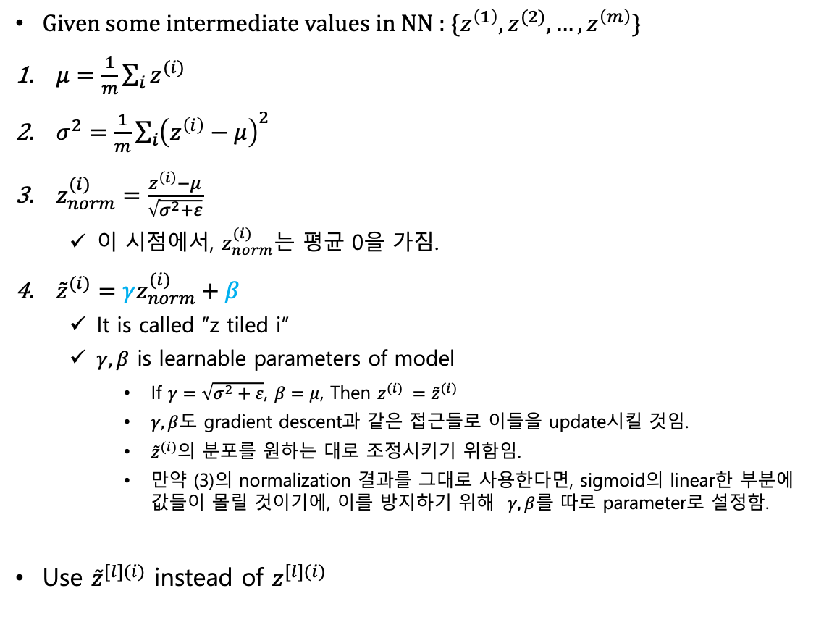
2. Batch Normalization - Normalizing Activations in a Network
Given some intermediate values in NN : ${\{z}^{\left(1\right)},z^{(2)},…,z^{\left(m\right)}\}$
$μ=\frac{1}{m}\sum_{i}{z^{(i)}}$
$σ^{2}=\frac{1}{m}\sum_{i}{{\left(z^{\left(i\right)}−μ\right)}^{2}}$
$z_{norm}^{(i)}=\frac{z^{\left(i\right)}−μ}{\sqrt{σ^{2}+ε}}$
이 시점에서, $z_{norm}^{(i)}$는 평균 0을 가짐.
${\tilde{z}}^{(i)}=γz_{norm}^{(i)}+β$
It is called ”z tiled i”
$γ, β$ is learnable parameters of model
If $γ=\sqrt{σ^{2}+ε}$, $β=μ$, Then $z^{(i)} ={\tilde{z}}^{(i)}$
$γ, β$도 gradient descent과 같은 접근들로 이들을 update시킬 것임.
${\tilde{z}}^{(i)}$의 분포를 원하는 대로 조정시키기 위함임.
만약 (3)의 normalization 결과를 그대로 사용한다면, sigmoid의 linear한 부분에 값들이 몰릴 것이기에, 이를 방지하기 위해 $γ, β$를 따로 parameter로 설정함.
Use ${\tilde{z}}^{[l](i)}$ instead of $z^{[l](i)}$

Slide 12
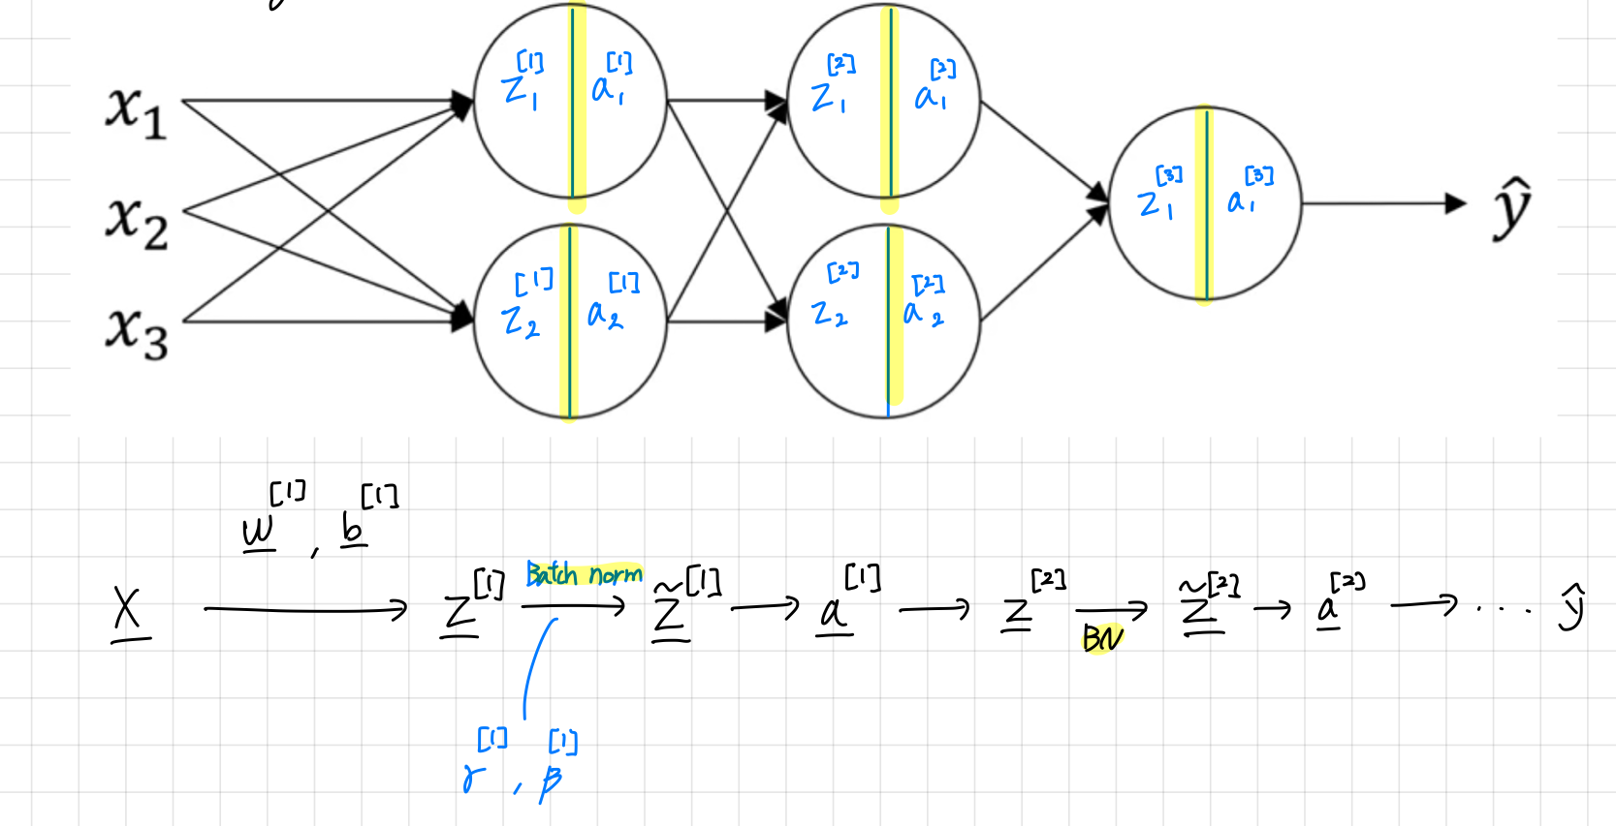
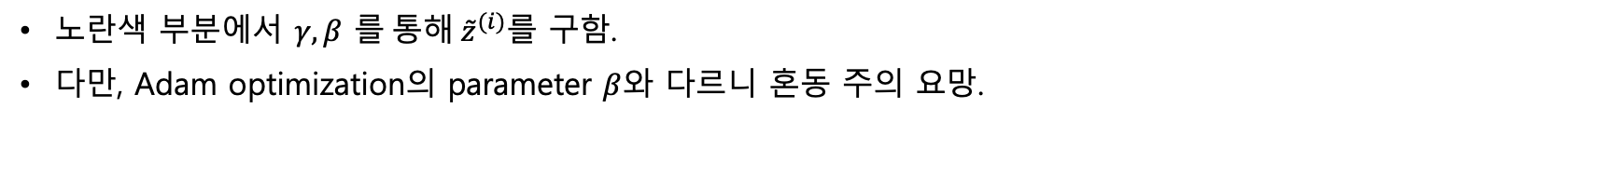
2. Batch Normalization - Fitting Batch Norm into a Neural Network
노란색 부분에서 $γ, β$ $를 통해 {\tilde{z}}^{(i)}$를 구함.
다만, Adam optimization의 parameter $β$와 다르니 혼동 주의 요망.

Slide 13
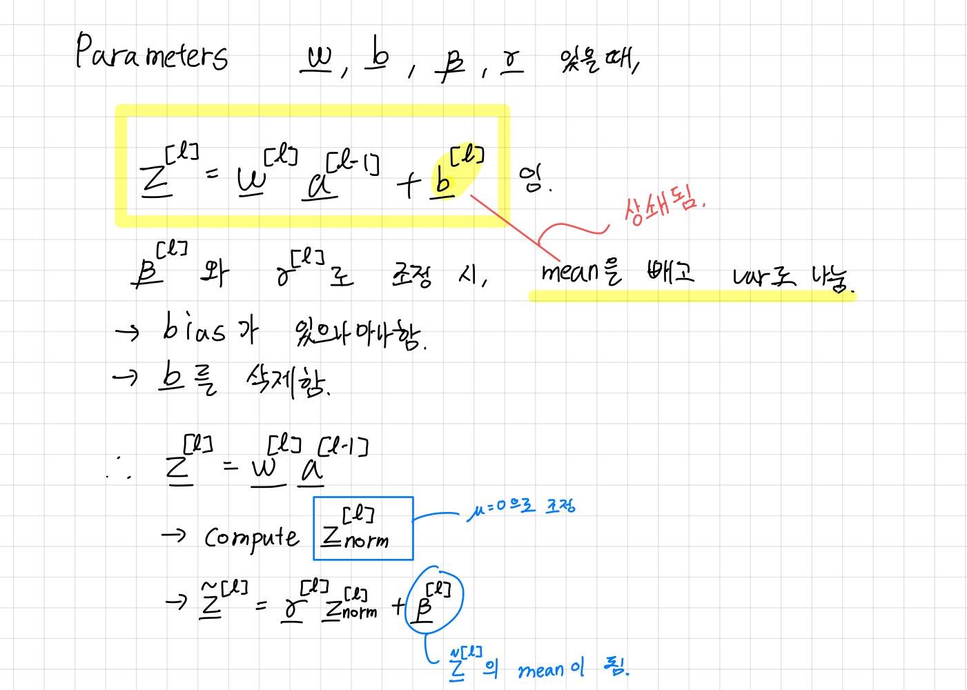
2. Batch Normalization - Fitting Batch Norm into a Neural Network
Parameters : $w,b,γ, β$ 일 때, $b$의 상쇄가 발생함.
고로, Batch Normalization을 적용할 때에, $b$를 사용하지 않음.

Slide 14
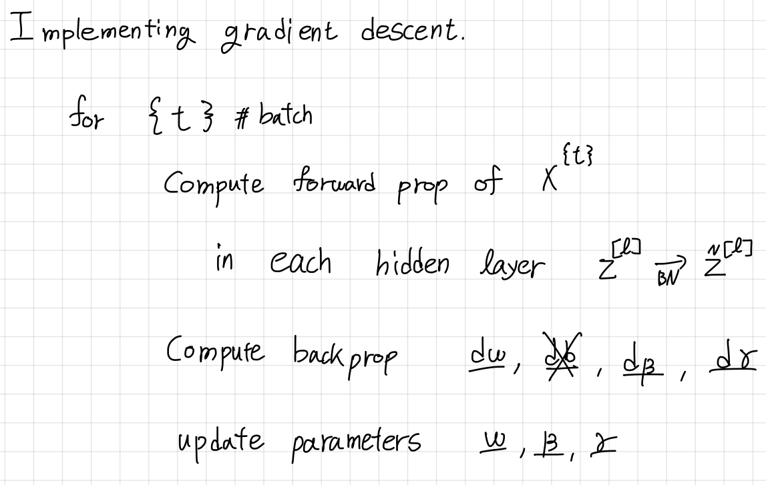
2. Batch Normalization - Fitting Batch Norm into a Neural Network
구현한 pseudo code의 모습.
Batch마다 forward prop(with BN) -> back prop -> update parameters
Bias는 제외한 것을 볼 수 있음.

Slide 15
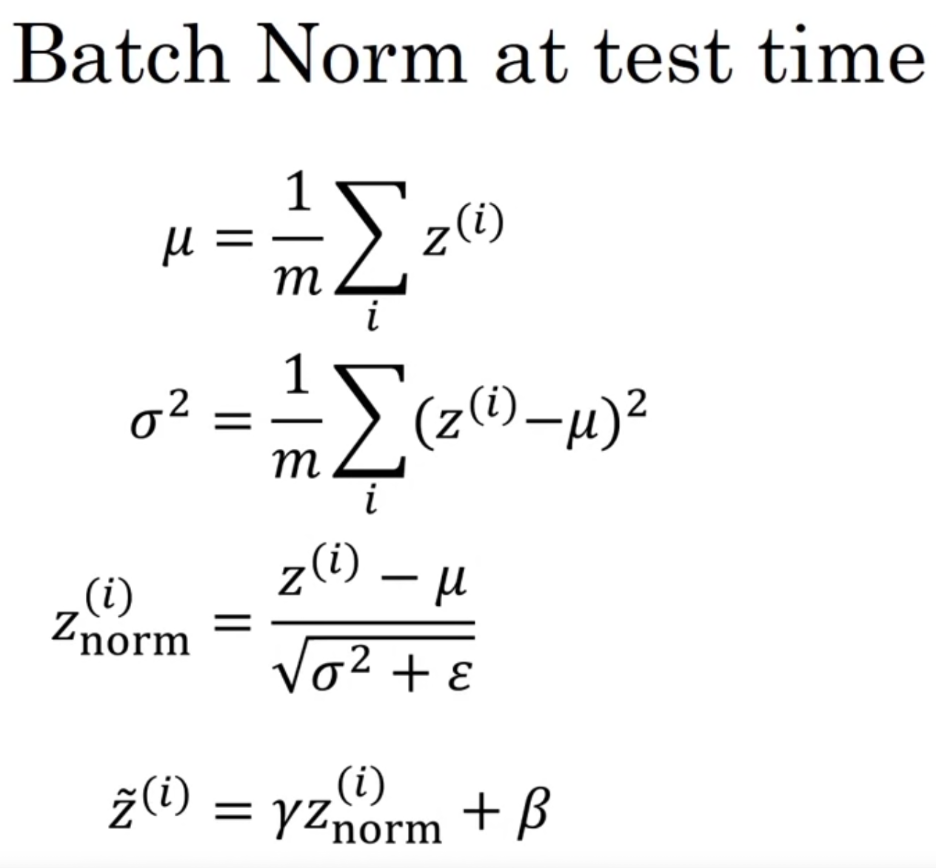
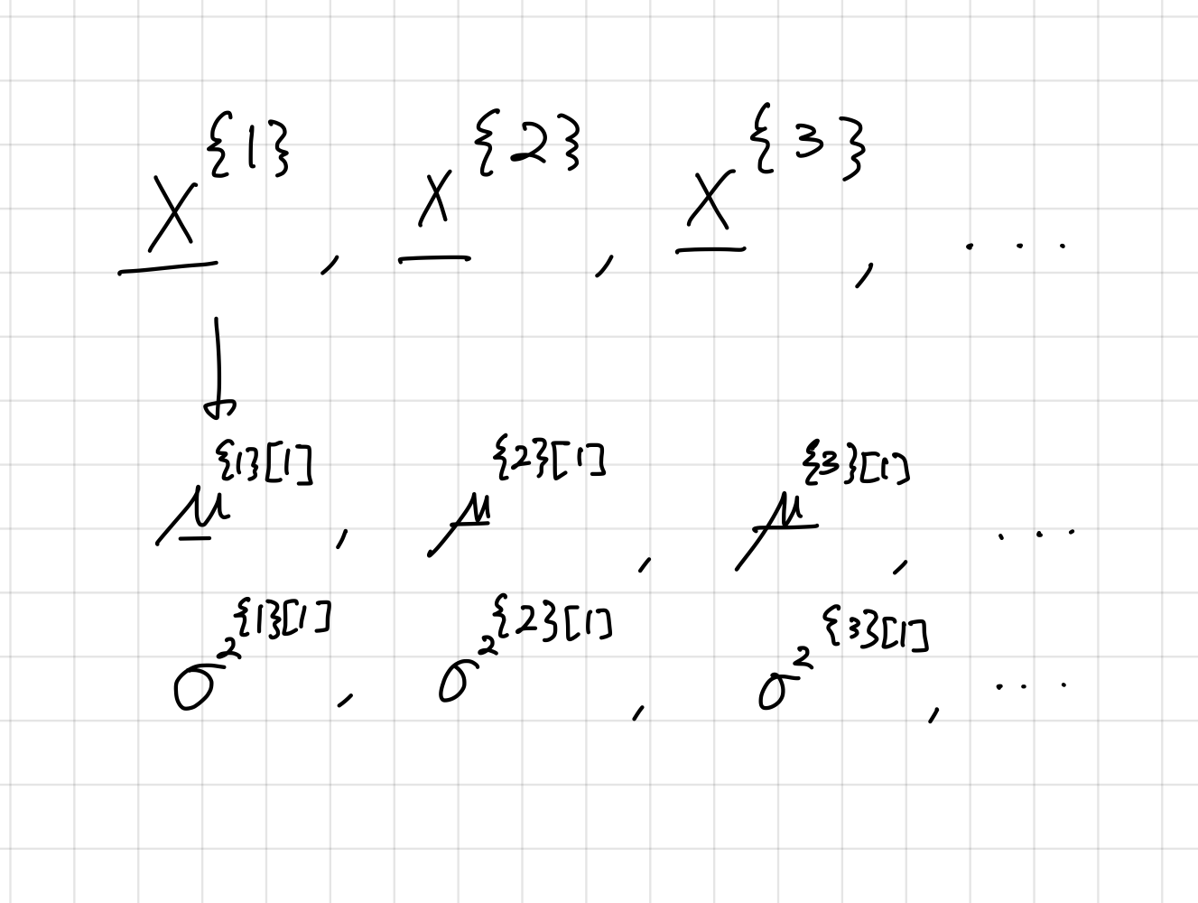

2. Batch Normalization - Batch Norm at Test Time
학습시킬 때엔, mini-batch의 길이만큼의 training example이 존재하기에, 그들의 $μ^{\left\{i\right\}\left[l\right]},σ^{\left\{i\right\}\left[l\right]}$ 을 구할 수 있음.
허나, 실제 test 시 1개의 input에 대해 forward propagation을 진행한다면, $μ^{\left\{i\right\}\left[l\right]},σ^{\left\{i\right\}\left[l\right]}$의 계산은 무의미함.
그러므로, $μ^{\left\{i\right\}\left[l\right]},σ^{\left\{i\right\}\left[l\right]}$들의 exponentially weighted average를 구해 놓고 저장하여 test시에 사용함.

Slide 16
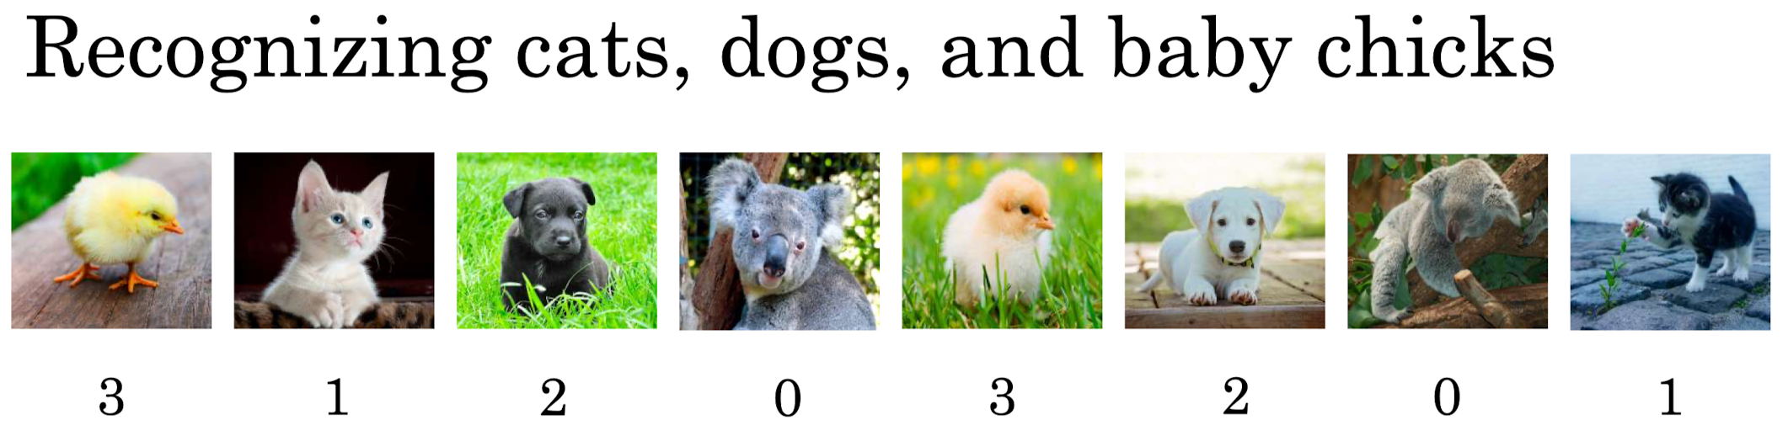
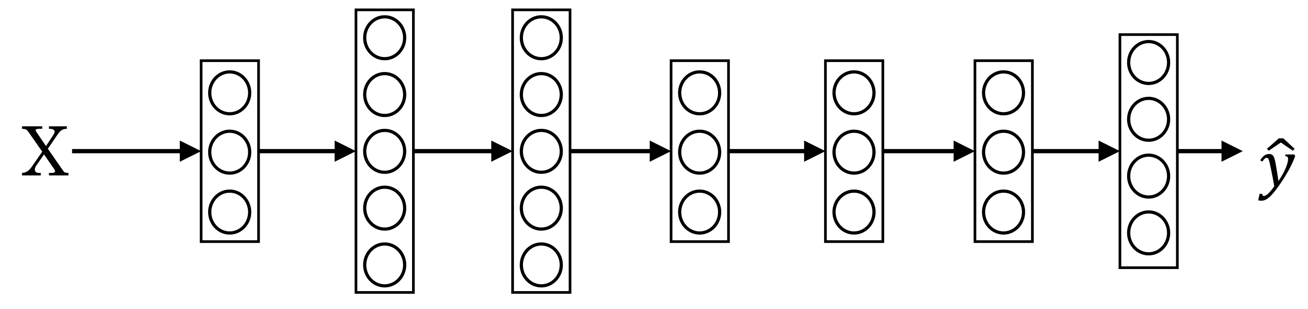
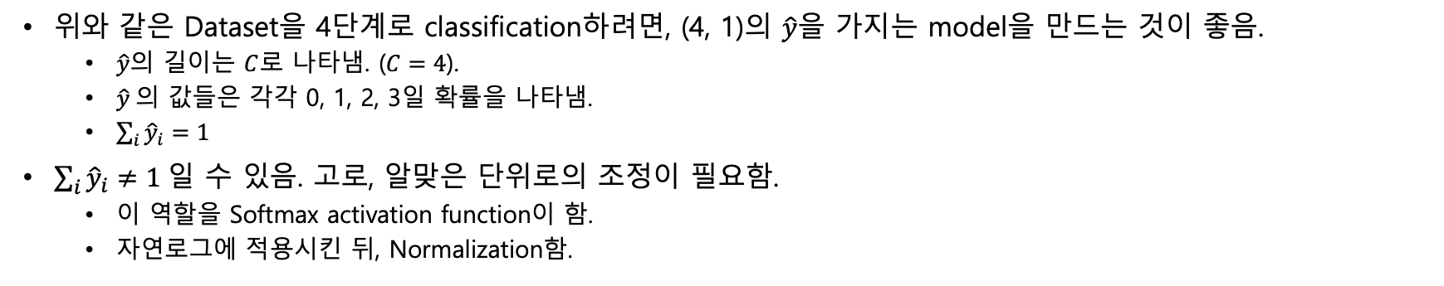
3. Multi-class Classification - Softmax Regression
위와 같은 Dataset을 4단계로 classification하려면, (4, 1)의 $\hat{y}$을 가지는 model을 만드는 것이 좋음.
$\hat{y}$의 길이는 $C$로 나타냄. ($C=4$).
$\hat{y}$의 값들은 각각 0, 1, 2, 3일 확률을 나타냄.
$\sum_{i}{{\hat{y}}_{i}}=1$
$\sum_{i}{{\hat{y}}_{i}}≠1$일 수 있음. 고로, 알맞은 단위로의 조정이 필요함.
이 역할을 Softmax activation function이 함.
자연로그에 적용시킨 뒤, Normalization함.

Slide 17
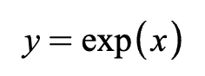
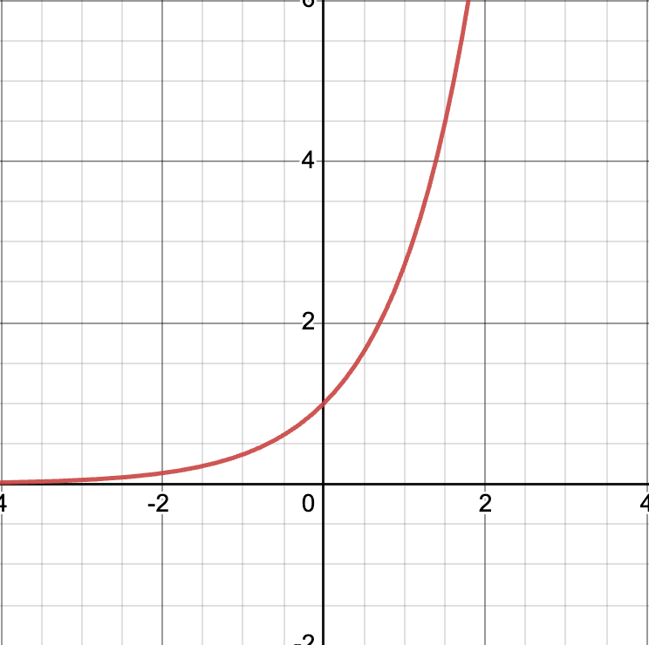
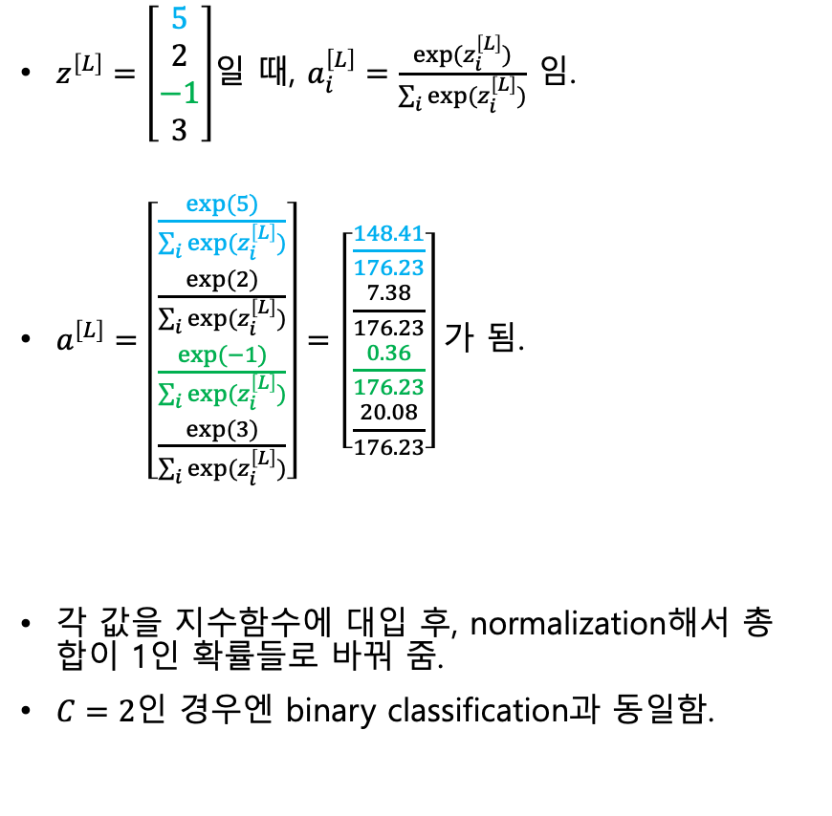
3. Multi-class Classification - Softmax Regression
$z^{\left[L\right]}=\left[\begin{aligned}5 \\ 2 \\ −1 \\ 3\end{aligned}\right]$일 때, $a_{i}^{\left[L\right]}=\frac{exp⁡(z_{i}^{\left[L\right]})}{\sum_{i}{exp⁡(z_{i}^{\left[L\right]})}}$ 임.
$a^{\left[L\right]}=\left[\begin{aligned}\frac{exp⁡(5)}{\sum_{i}{exp⁡(z_{i}^{\left[L\right]})}} \\ \frac{exp⁡(2)}{\sum_{i}{exp⁡(z_{i}^{\left[L\right]})}} \\ \frac{exp⁡(−1)}{\sum_{i}{exp⁡(z_{i}^{\left[L\right]})}} \\ \frac{exp⁡(3)}{\sum_{i}{exp⁡(z_{i}^{\left[L\right]})}}\end{aligned}\right]=$ $\left[\begin{aligned}\frac{148.41}{176.23} \\ \frac{7.38}{176.23} \\ \frac{0.36}{176.23} \\ \frac{20.08}{176.23}\end{aligned}\right]$가 됨.
각 값을 지수함수에 대입 후, normalization해서 총 합이 1인 확률들로 바꿔 줌.
$C=2$인 경우엔 binary classification과 동일함.

Slide 18
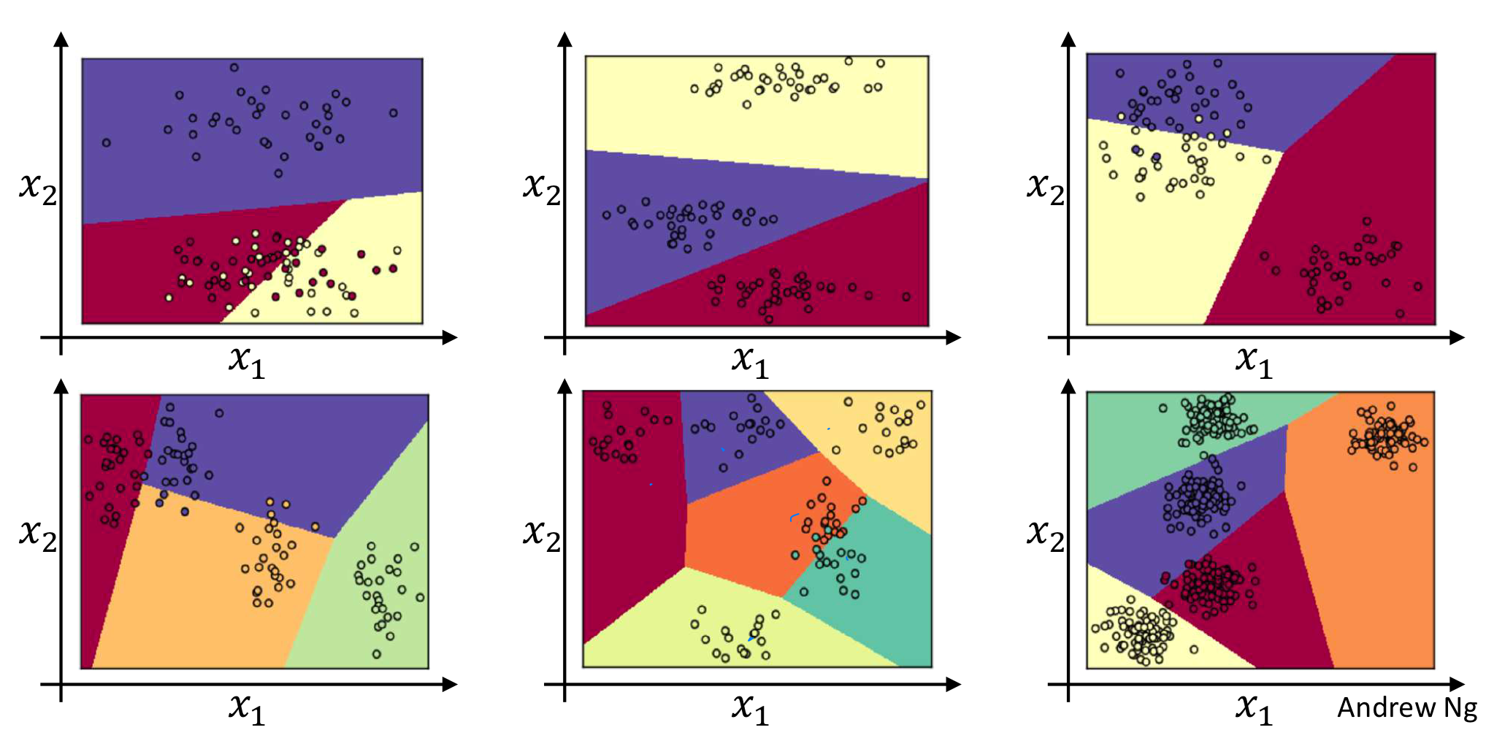
3. Multi-class Classification - Softmax Regression
적용 시, C의 변화에 따라 decision boundary가 늘어나는 것을 볼 수 있음.

Slide 19
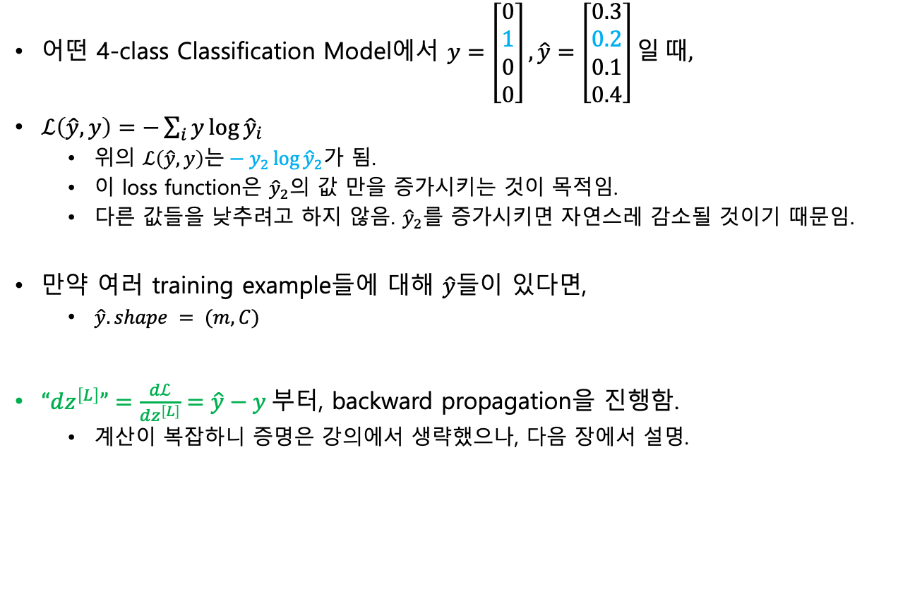
3. Multi-class Classification - Training a Softmax Classifier
어떤 4-class Classification Model에서 $y=\left[\begin{aligned}0 \\ 1 \\ 0 \\ 0\end{aligned}\right], \hat{y}=\left[\begin{aligned}0.3 \\ 0.2 \\ 0.1 \\ 0.4\end{aligned}\right]일 때,$
$ℒ\left(\hat{y},y\right)=−\sum_{i}{y}\log{{\hat{y}}_{i}}$
위의 $ℒ\left(\hat{y},y\right)는−y_{2}{\log{\hat{y}}}_{2}$가 됨.
이 loss function은 ${\hat{y}}_{2}$의 값 만을 증가시키는 것이 목적임.
다른 값들을 낮추려고 하지 않음. ${\hat{y}}_{2}$를 증가시키면 자연스레 감소될 것이기 때문임.
만약 여러 training example들에 대해 $\hat{y}$들이 있다면,
$\hat{y}.shape = (m, C)$
$“dz^{\left[L\right]}”=\frac{dℒ}{dz^{\left[L\right]}}=\hat{y}−y$부터, backward propagation을 진행함.
계산이 복잡하니 증명은 강의에서 생략했으나, 다음 장에서 설명.

Slide 20
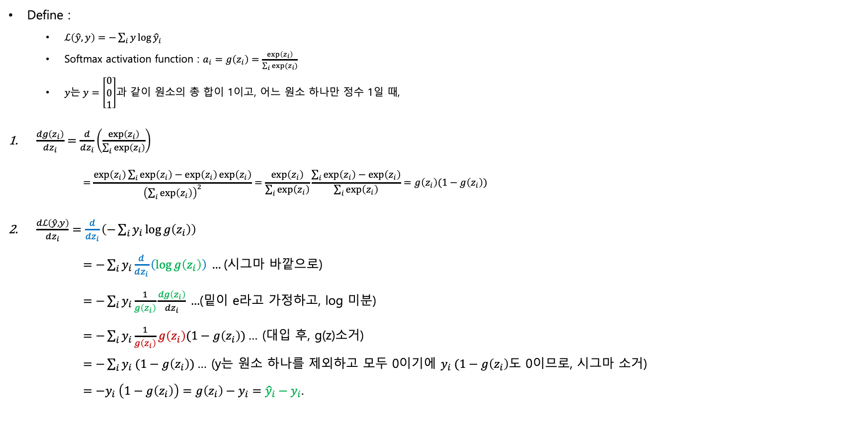
3. Multi-class Classification - Training a Softmax Classifier
Define :
$ℒ\left(\hat{y},y\right)=−\sum_{i}{y}\log{{\hat{y}}_{i}}$
Softmax activation function : $a_{i}=g\left(z_{i}\right)=\frac{\exp\left(z_{i}\right)}{\sum_{i}{exp⁡(z_{i})}}$
$y는 y=\left[\begin{aligned}0 \\ 0 \\ 1\end{aligned}\right]$과 같이 원소의 총 합이 1이고, 어느 원소 하나만 정수 1일 때,
$\frac{dg\left(z_{i}\right)}{dz_{i}}=\frac{d}{dz_{i}}\left(\frac{\exp\left(z_{i}\right)}{\sum_{i}{\exp\left(z_{i}\right)}}\right)$
$$=\frac{\exp\left(z_{i}\right)\sum_{i}{\exp\left(z_{i}\right)}−\exp\left(z_{i}\right)\exp\left(z_{i}\right)}{{\left(\sum_{i}{\exp\left(z_{i}\right)}\right)}^{2}}=\frac{\exp\left(z_{i}\right)}{\sum_{i}{\exp\left(z_{i}\right)}}\frac{\sum_{i}{\exp\left(z_{i}\right)}−\exp\left(z_{i}\right)}{\sum_{i}{\exp\left(z_{i}\right)}}=g\left(z_{i}\right)(1−g\left(z_{i}\right))$$
$\frac{dℒ\left(\hat{y},y\right)}{dz_{i}}=\frac{d}{dz_{i}}\left(−\sum_{i}{y_{i}\log{g\left(z_{i}\right)}}\right)$
$=−\sum_{i}{y_{i}\frac{d}{dz_{i}}\left(\log{g\left(z_{i}\right)}\right)} …$(시그마 바깥으로)
$=−\sum_{i}{y_{i}\frac{1}{g\left(z_{i}\right)}\frac{dg\left(z_{i}\right)}{dz_{i}}} …$(밑이 e라고 가정하고, log 미분)
$=−\sum_{i}{y_{i}\frac{1}{g\left(z_{i}\right)}g\left(z_{i}\right)(1−g\left(z_{i}\right))}$… (대입 후, g(z)소거)
$=−\sum_{i}{y_{i} (1−g\left(z_{i}\right))}$… (y는 원소 하나를 제외하고 모두 0이기에 $y_{i} (1−g\left(z_{i}\right)$도 0이므로, 시그마 소거)
$=−y_{i} \left(1−g\left(z_{i}\right)\right)=g\left(z_{i}\right)−y_{i}={\hat{y}}_{i}−y_{i}$.

Slide 21
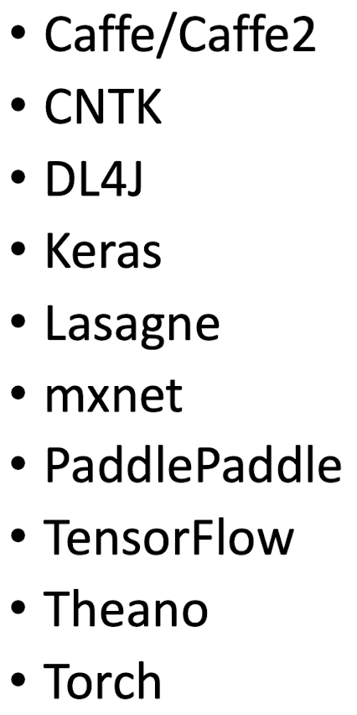
4. Introduction to Programming Frameworks – DL Frameworks
우측처럼 많은 Deep Learning Frameworks가 있다고 함.
자신의 Model 개발에 있어서, Framework의 선정이 중요하다고 함.
고려사항 :
어떤 framework가 얼마나 지속적으로 오픈소스일 것인가?
한 회사의 통제에 의해 향후 영향을 받을 수 있는가?
프로그래밍하기 쉬운가?
연산 속도가 빠른 것인가?

Slide 22
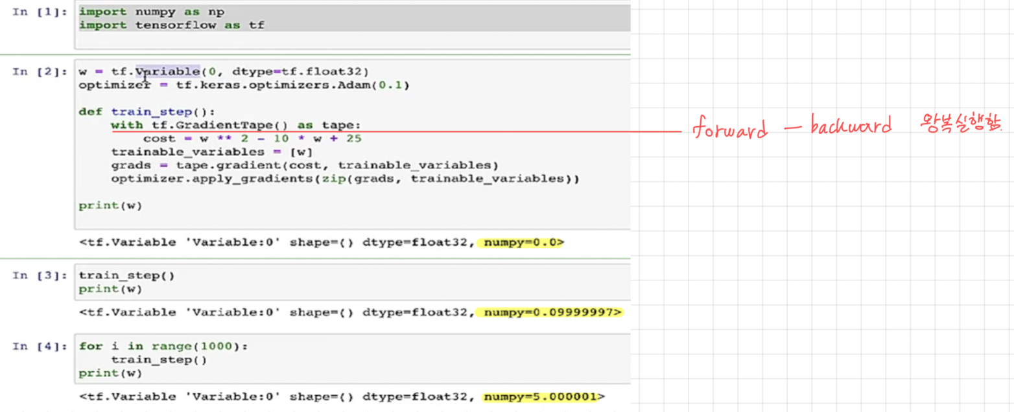
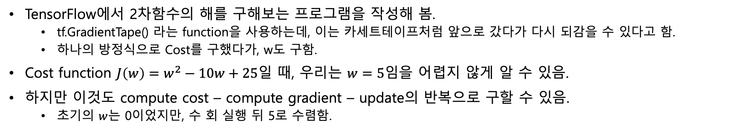
4. Introduction to Programming Frameworks – TensorFlow
TensorFlow에서 2차함수의 해를 구해보는 프로그램을 작성해 봄.
tf.GradientTape() 라는 function을 사용하는데, 이는 카세트테이프처럼 앞으로 갔다가 다시 되감을 수 있다고 함.
하나의 방정식으로 Cost를 구했다가, w도 구함.
Cost function $J\left(w\right)=w^{2}−10w+25$일 때, 우리는 $w=5$임을 어렵지 않게 알 수 있음.
하지만 이것도 compute cost – compute gradient – update의 반복으로 구할 수 있음.
초기의 $w$는 0이었지만, 수 회 실행 뒤 5로 수렴함.

